Slide 1
Поделка.
Ежик .
Подготовила:Пескова О.В.

Slide 2
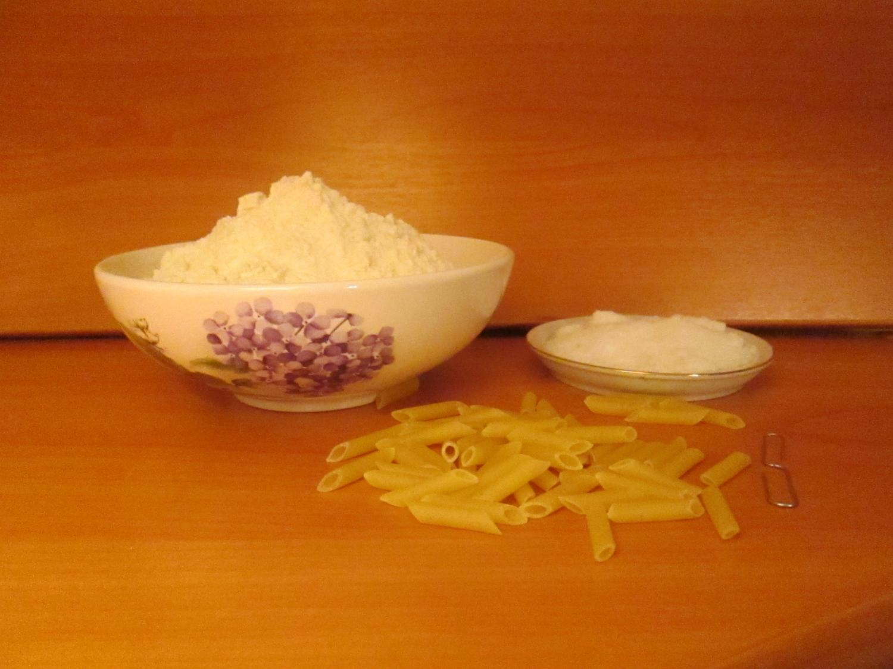
Notes:
Нам понадобится мука,соль,макароны-перья,скрепка.

Slide 3
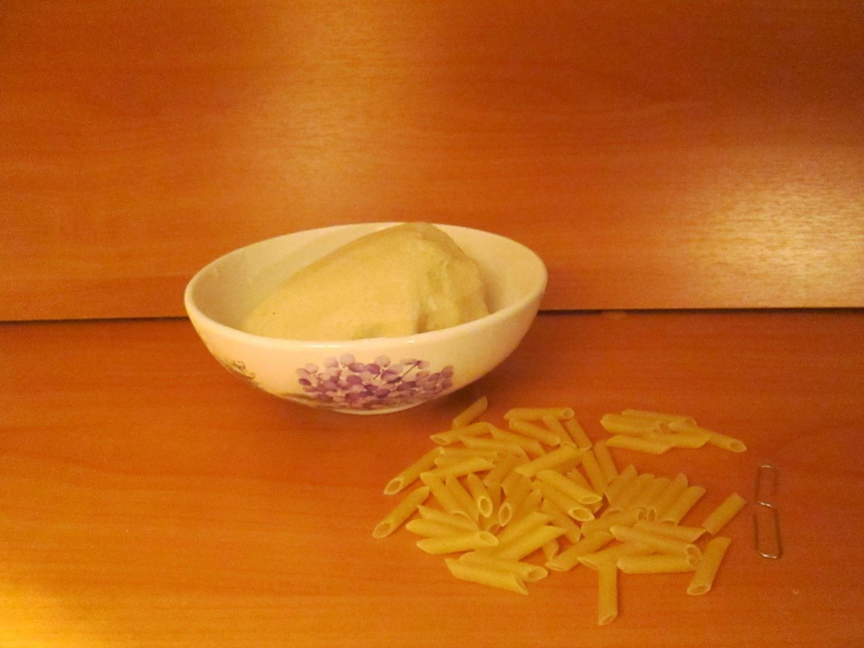
Notes:
Смешаем муку,соль,воду.

Slide 4
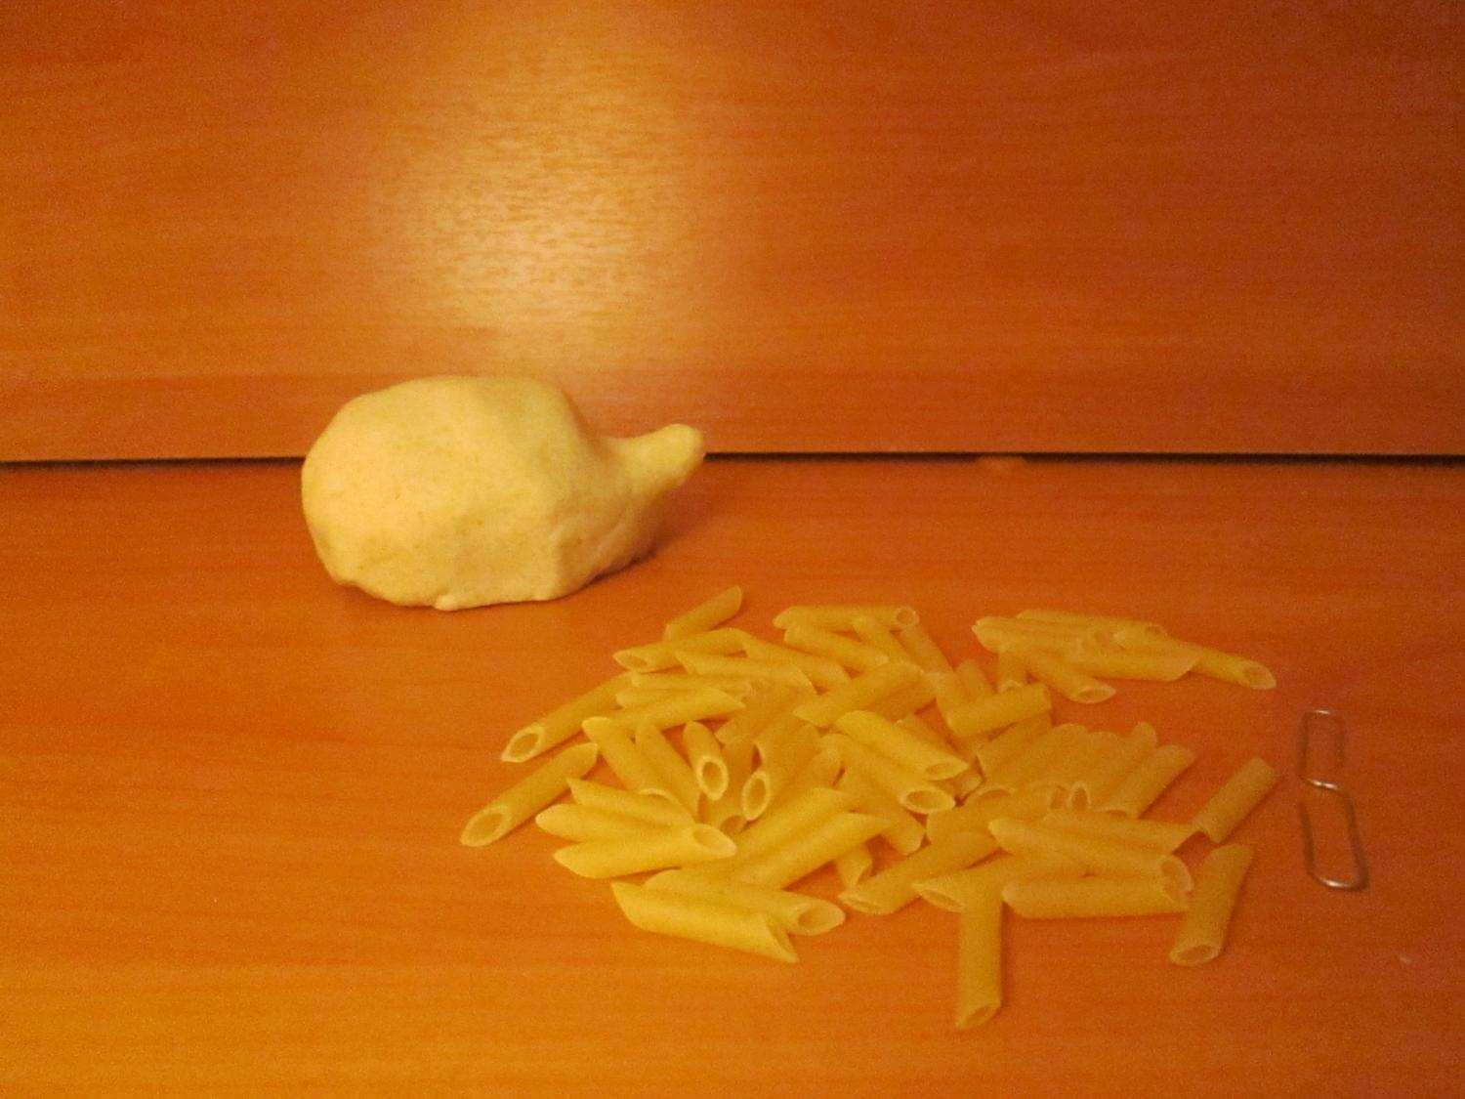
Notes:
Сформируем туловище ежика.

Slide 5
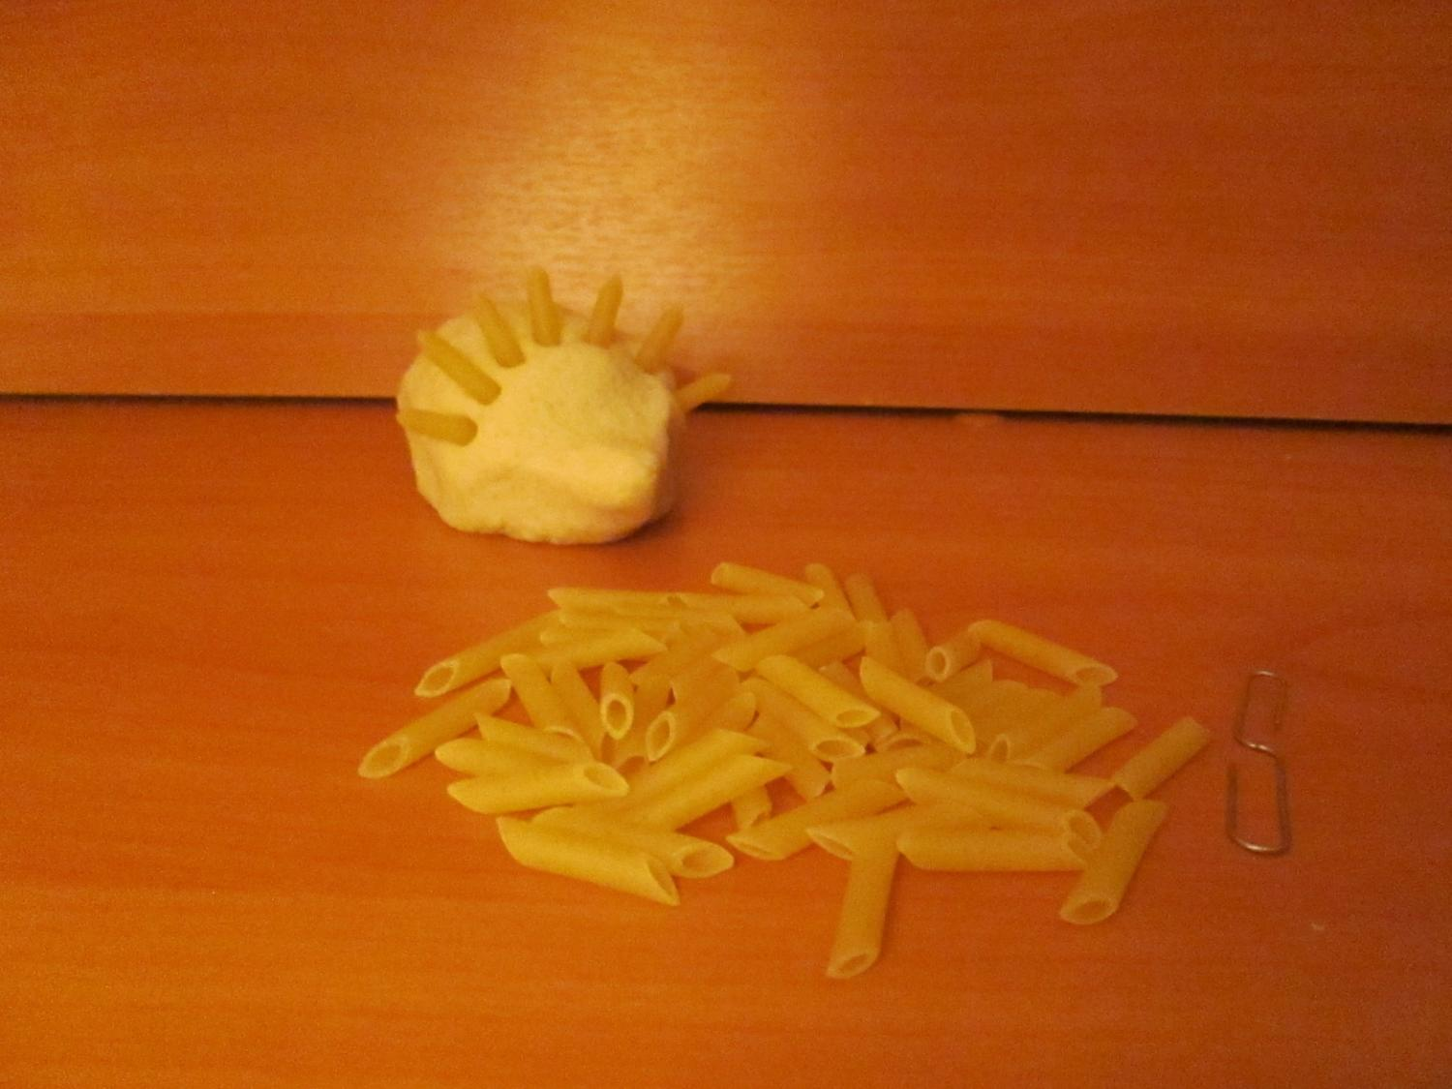
Notes:
Аккуратно,ряд за рядом вставляем макароны.

Slide 6
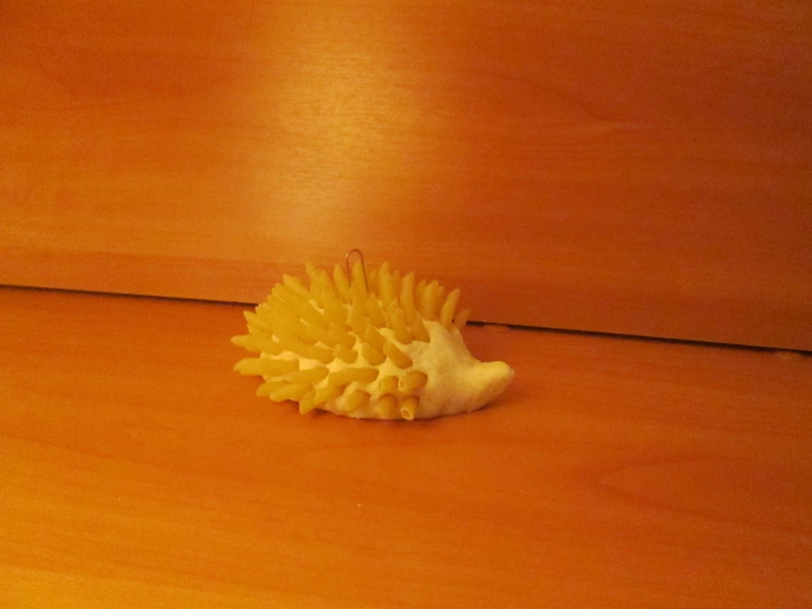

Slide 7
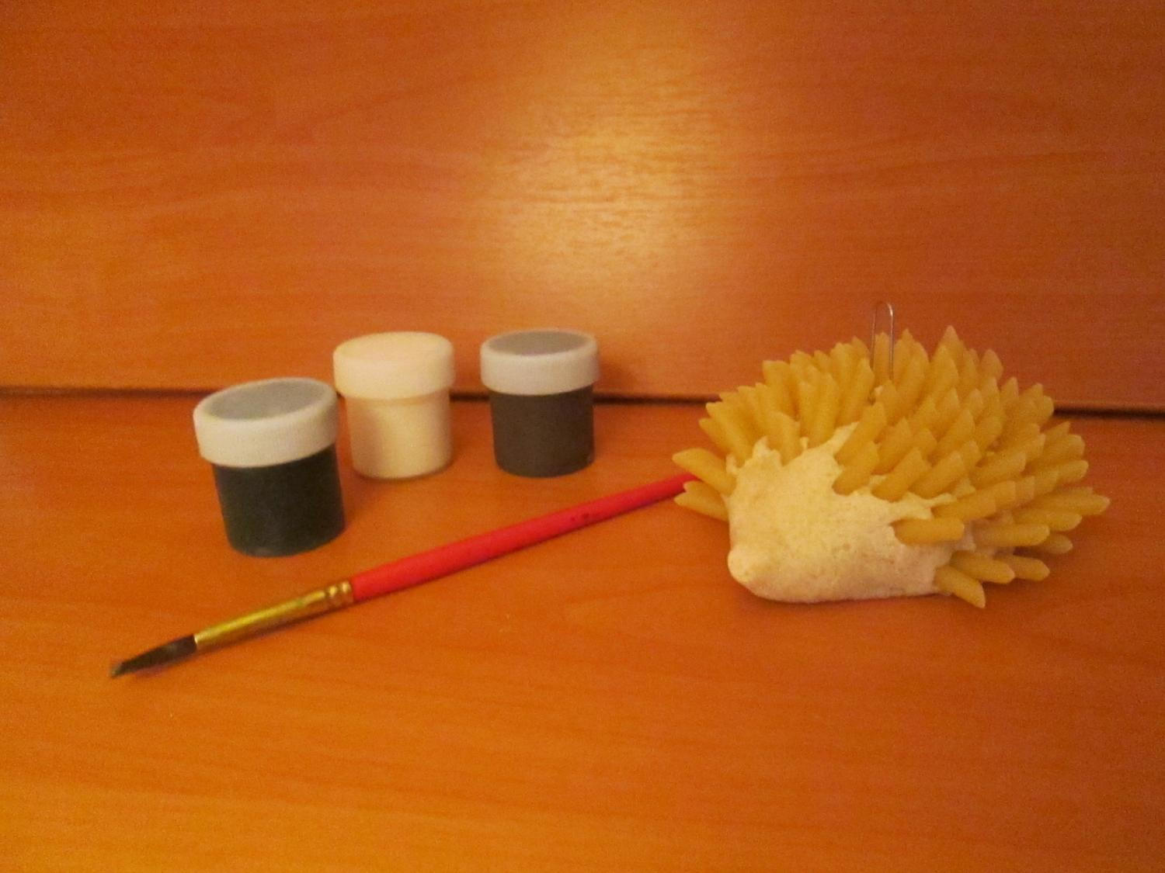
Notes:
Теперь нам понадобится гуашь и кисть.

Slide 8
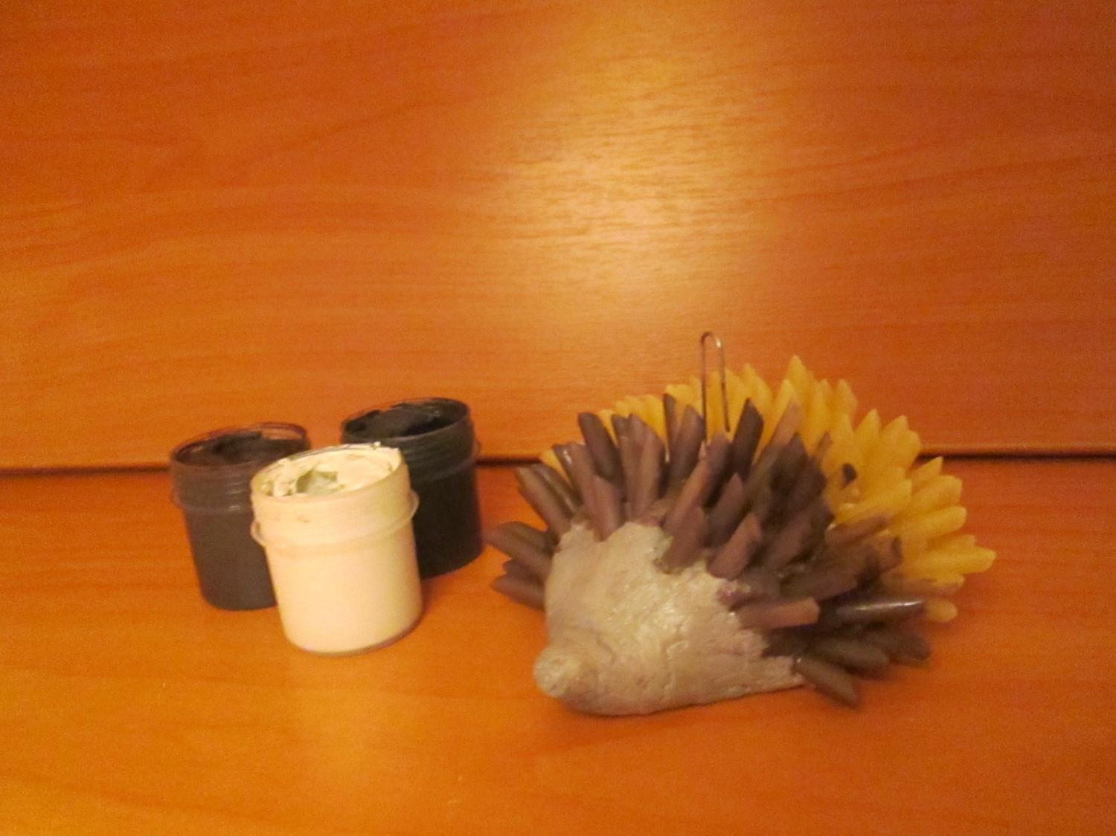
Notes:
Раскрашиваем ежика.

Slide 9
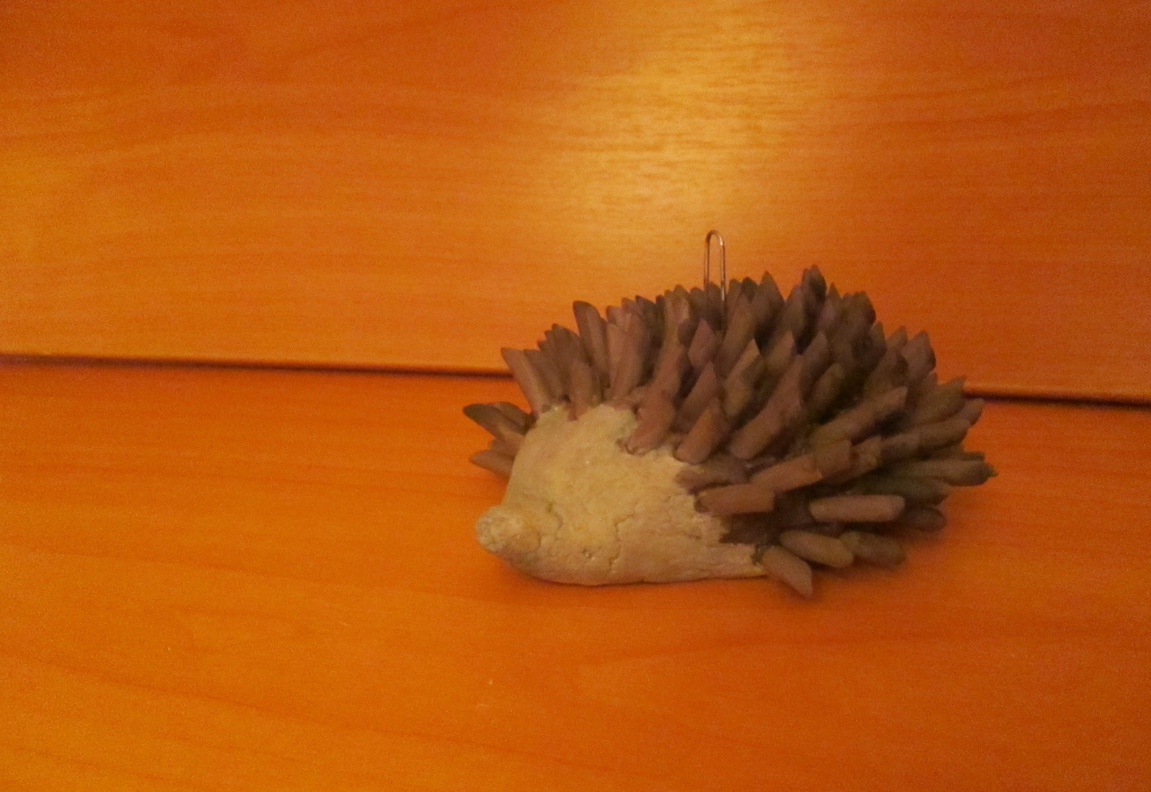

Slide 10
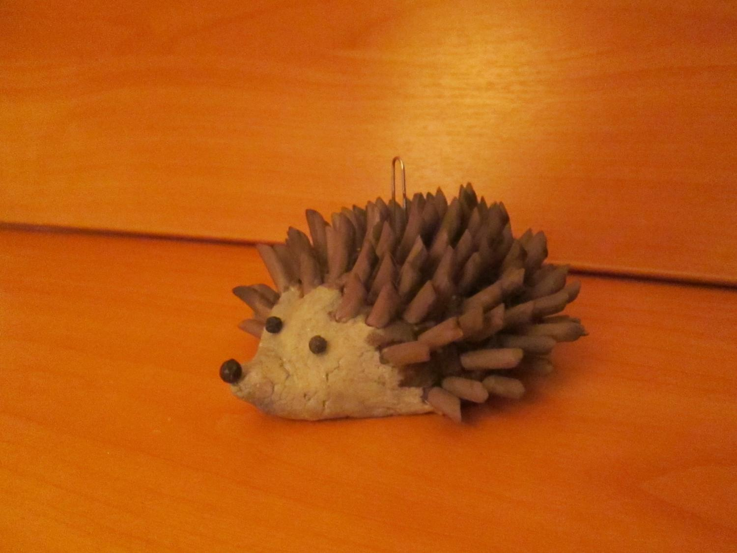
Notes:
Делаем глазки и носик из перца.

Slide 11
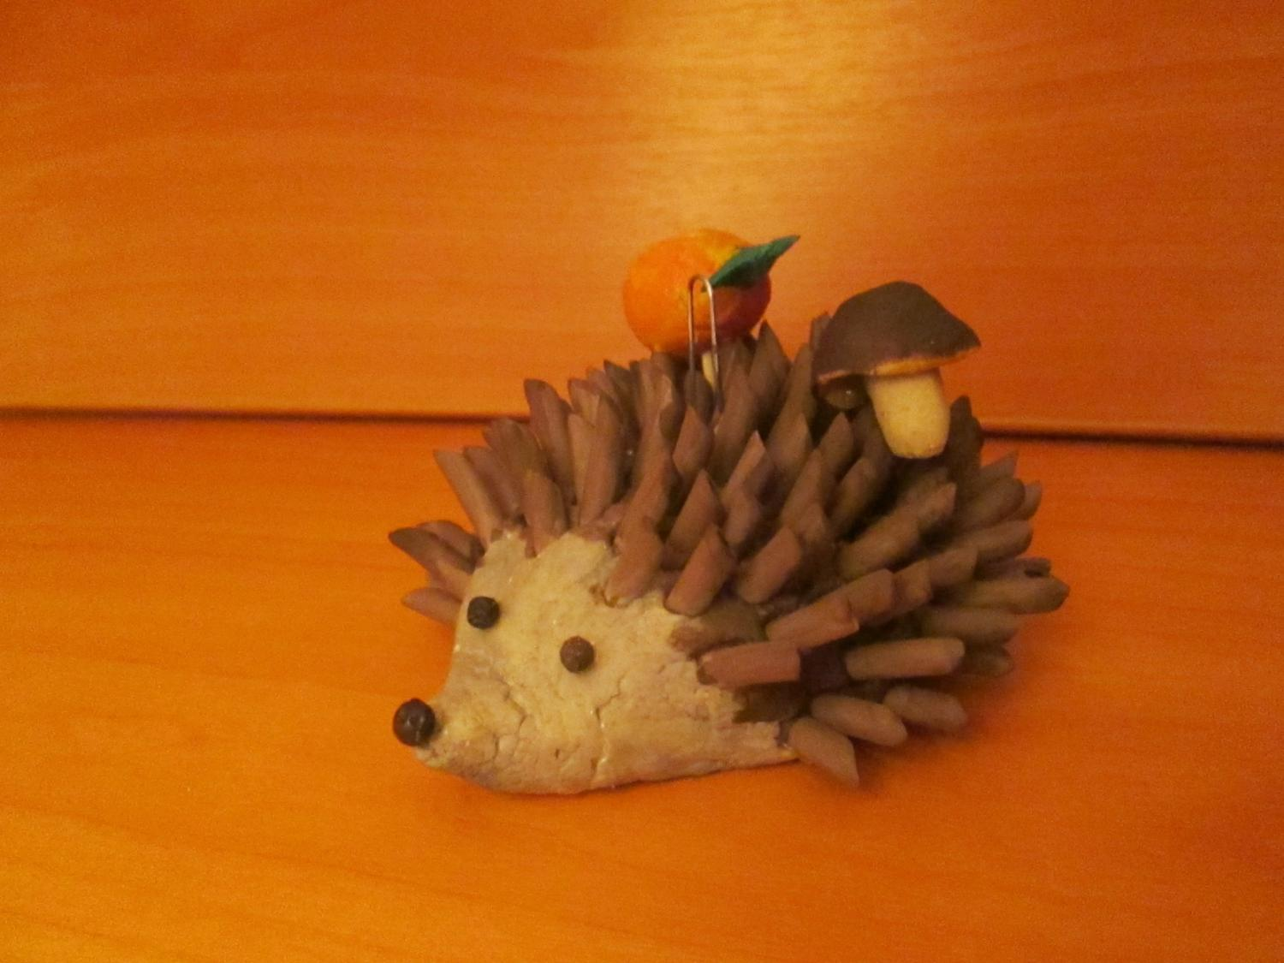
Notes:
Ежик готов!

Slide 12
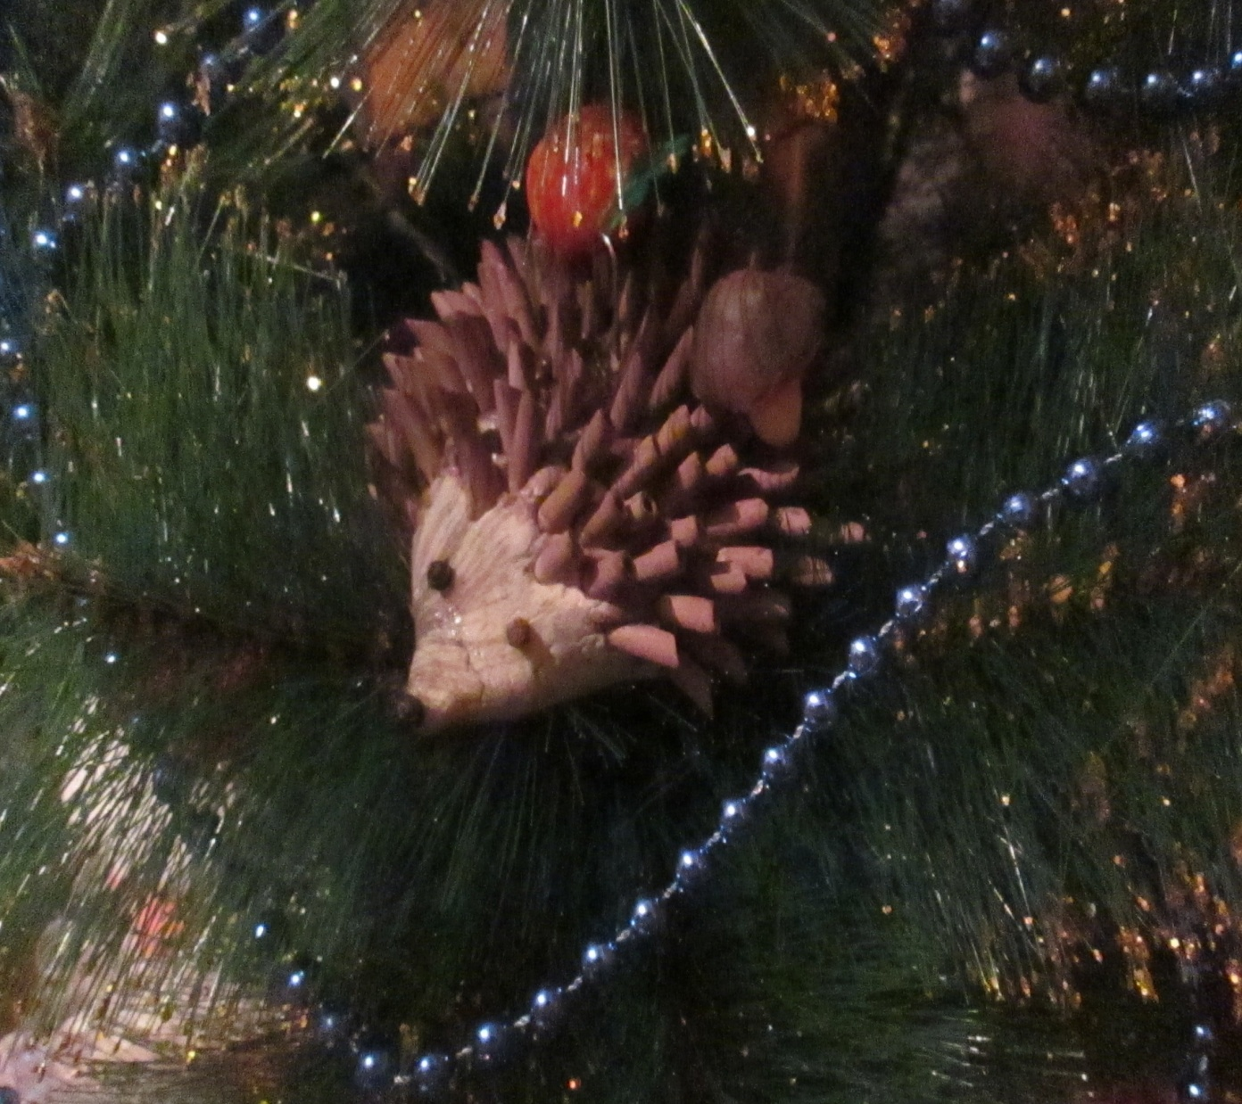
Notes:
Можно украсить елку.

